Slide 1
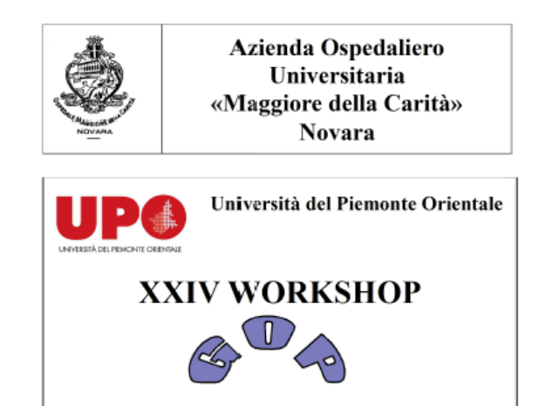
NOVARA 10 MARZO 2018
VERTIGINE E DIZZINESS NELL’ANZIANO:
FISIOPATOLOGIA DELL’EQUILIBRIO E PREVALENZA DI DISORDINI VESTIBOLARI
DR. GIANFRANCO COPPO

Slide 2
La prevalenza di vertigine e dizziness nelle persone con età superiore ai 60 anni raggiunge il 30%
toccando il 50% nei pazienti con più di 85 anni .
A causa del costante aumento dell’età media della popolazione mondiale il numero di pazienti è rapidamente in aumento e costituisce un problema maggiore di salute pubblica
Vertigo and dizziness in the elderly Fernandez L., Breinbauer HA and Delano PH (2015) Front. Neurol. 6:144

Slide 3
PECULIARITA’ DELLE VERTIGINI NELL’ANZIANO
La presenza di vertigini negli anziani è un fattore fortemente predittivo di cadute, che sono la principale causa di morte accidentale in persone di età superiore ai 65 anni.
Negli anziani possono verificarsi cause comuni di vertigini che pero’ si manifestano in modo diverso, poiché i pazienti tendono a riportare meno vertigini rotatorie e più dizziness e instabilità rispetto ai pazienti più giovani, rendendo la diagnosi più complessa.

Slide 4
COS’E’ LA PRESBIVESTIBULIA
1
COME OBIETTIVARLA
2
COSA CAMBIA NEL FUNZIONAMENTO DEL VESTIBOLO DELL’ANZIANO
3

Slide 5
Erik Ulmer 2007
.
Per analogia con la presbiacusia,
la presbivestibulia
può essere definita come
una progressiva alterazione dell'efficacia del riflesso vestibolo-oculare (VOR) in relazione all'età
Comment objectiver la presbyvestibulie ?
Par analogie avec la presbyacousie, la presbyvestibulie peut être définie comme une altération progressive de l’efficacité du réflexe vestibulo-oculaire(VOR) en rapport avec l’âge

Slide 6
il sistema vestibolare è costituito da cinque organi: tre canali semicircolari (anteriore, posteriore e orizzontale) e due organi otolitici - sacculo e utricolo.

Slide 8
Come evidenziare la presbivestibulia?
La coclea e il vestibolo sono
meccanorecettori sensibili alle vibrazioni:
acustiche per la prima e meccaniche per il secondo.
Questi ricevitori funzionano entro bande di frequenza che, nei giovani, si estendono :
da 20 a 20.000 Hz per le vibrazioni sonore e
da 0,02 a 20 Hz per i movimenti fisiologici della testa,
cioè un rapporto di 1 a 1.000 (10 ottave) in entrambi i casi.

Slide 9
Considerando il caso della presbiacusia, notiamo che il deficit misurato all'audiometria è tanto più pronunciato con l’età quanto più la frequenza è acuta. La perdita delle frequenze acute su cui sono incentrate la maggior parte delle consonanti determina più un calo della discriminazione delle parole che non un calo del messaggio sonoro che rimane normalmente buono a causa della conservazione delle vocali che sono incentrate sulle basse frequenze

Slide 10
Analogamente anche nella presbivestibulia si manifesta un calo delle prestazioni del sistema inizialmente sulle frequenze di stimolazione elevate.
Per oggettivare la presbivestibulia occorre studiare le risposte vestibolari distinguendo le frequenze basse dalle alte.
Infatti è empiricamente osservato che i test vestibolari a basse e medie frequenze, cioè test calorici e le prove pendolari, non evidenziano spesso modificazioni significative anche in anziani con spiccata presbiacusia.
Al contrario i test ad alta frequenza come il VHIT, che permettono di effettuare stimolazioni ad alta frequenza e di obiettivare il GAIN del VOR, hanno permesso di documentare un deterioramento progressivo con l’eta’

Slide 11
Il deficit e’ progressivo e simmetrico e avviene nei canali posteriori e laterali e molto più tardi di quelli anteriori.
L’invecchiamento colpisce piu precocemente le cellule fasiche tipo I (relativamente fragili) mentre persiste integrità delle cellule toniche tipo II che sono più resistenti e invecchiano molto più tardivamente.

Slide 12
Promemoria
le cellule fasiche tipo I a fiasco
si trovano sulla sommità della cupula
non hanno una frequenza di scarica regolare a riposo,
sono unidirezionali,
le loro fibre sono grandi e ricoperte di mielina
hanno velocita’ di conduzione molto alta,
codificano per le alte velocità (movimenti naturali della testa e del corpo nella vita di tutti i giorni) quando la visione non ci permette piu di mantenere l’immagine focalizzata sulla retina
.
le cellule toniche tipo II prismatiche
si trovano alla base della cupula
sono bidirezionali ,
le loro fibre sono sottili, senza mielina, a velocità di conduzione lenta, codificano per basse e medie velocità (test calorico, cinetico) in sinergia con la vista.
al centro della cupula vi è un mix di cellule toniche e cellule fasiche

Slide 13
ISTOPATOLOGIA DELL’INVECCHIAMENTO DEL SISTEMA VESTIBOLARE

Slide 14
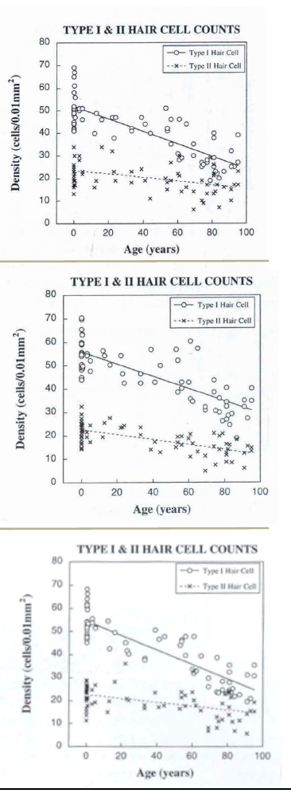
Il conteggio cellulare per i 3 canali dimostra una forte correlazione negativa con l’età
con alta significatività statistica p <0,0001
Non sono state osservate differenze fra i 3 canali
Conteggio totale delle cellule ciliate in rapporto all’età per ciascuna cresta ampollare dei 3 canali semicircolari
Conteggio ( densità) delle cellule tipo I e tipo II per ciascuna delle creste ampollari

Slide 15
La densità nelle creste ampollari e nelle macule è espressa come numero di cellule per 0,01 mm2di superficie del neuroepitelio
PRIMA DECADE DI VITA 80-90 CELL PER 0,01 MM2
NONA DECADE DI VITA: 40-60 CELL PER 0,01 MM2
La perdita di cellule con l’età è significativamente maggiore nelle creste ampollari rispetto alle macule ( p<0,0001) a causa di un più rapido deterioramento delle cellule ciliate di tipo I che sono situate nelle zone centrali .
Non sono state riscontrate differenze tra maschi e femmine e tra i due lati.

Slide 16
Il riscontro di un maggior CALO del numero di cellule tipo I potrebbe spiegare perché una presbivestibulia e’ ben evidenziata dalle stimolazioni ad alte velocità (> 200 ° / sec),
mentre i test calorici e cinetici rimangono normali così come le basse velocità VHIT (100 ° / sec) almeno all'inizio dell'evoluzione, dal momento che la presbivestibulia e’ evolutiva

Slide 17
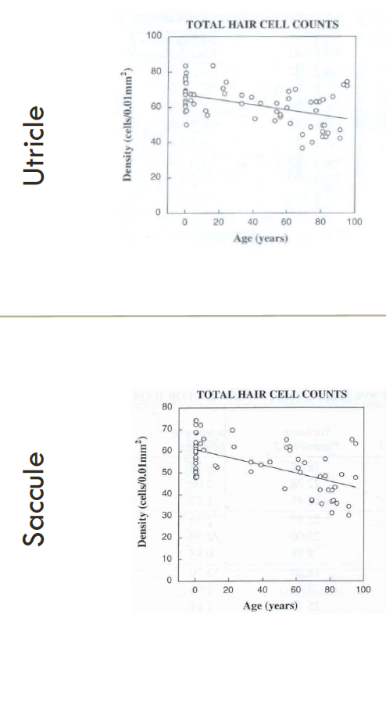
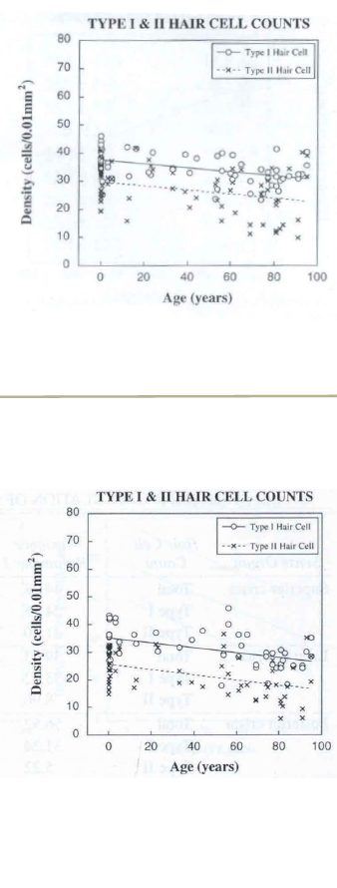
Il conteggio cellulare dimostra una forte correlazione negativa con l’età
con alta significatività statistica p <0,0001
Densità cellulare tipo I e tipo II per ciascuna delle macule
Conteggio totale ( densità) delle cellule ciliate in rapporto all’età per ciascuna macula dell’utricolo e del sacculo
La densità cellulare totale alla nascita è significativamente diversa tra
utricolo 68 cell/0,01 mm2
e sacculo 61 cell /0,01 mm2
p<0,0001

Slide 19
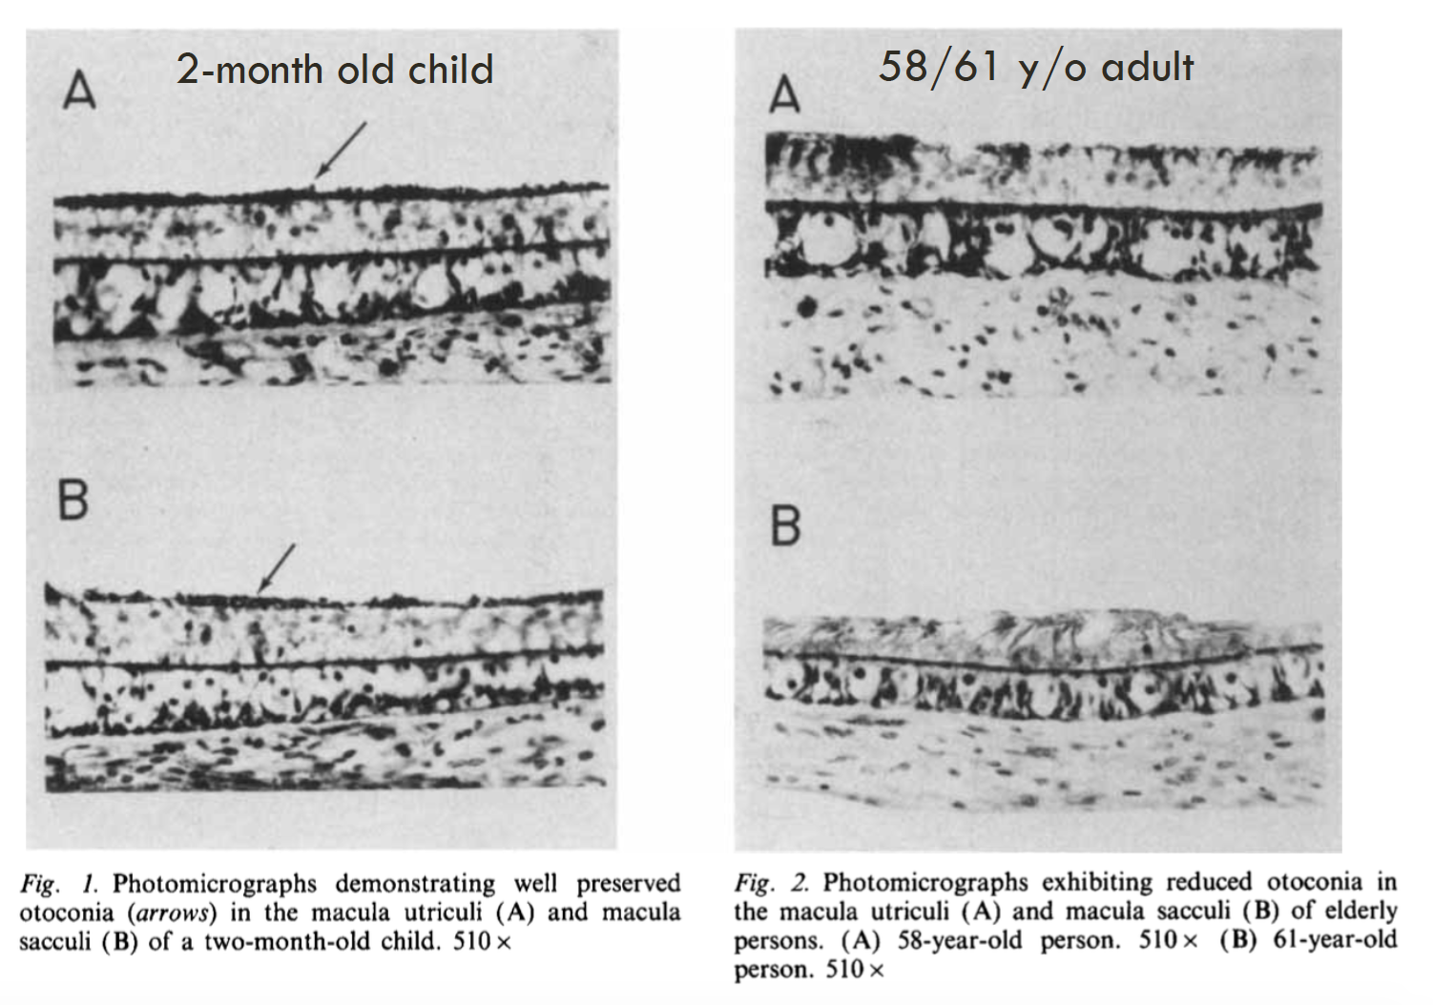

Slide 20
Il volume degli otoconi nei temporali degli anziani è minore rispetto a quello dei bambini
Il RAPPORTO UTRICOLO/ SACCULO nei giovani è di 100:70
E scende a 100:35 nel gruppo degli anziani
Questo dato è suggestivo per un aumentato tasso di degenerazione correlato all’età nel SACCULO (correlazione con la posizione verticale della membrana otolitica?)

Slide 21
I corpi degli otoconi invecchiati sono denocciolati, fessurati, frammentati, finemente seghettati, indeboliti o rotti

Slide 22
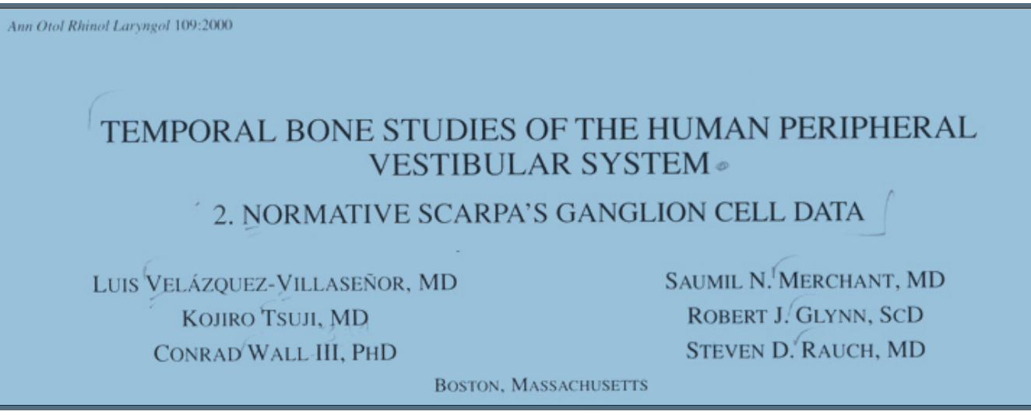

Slide 23
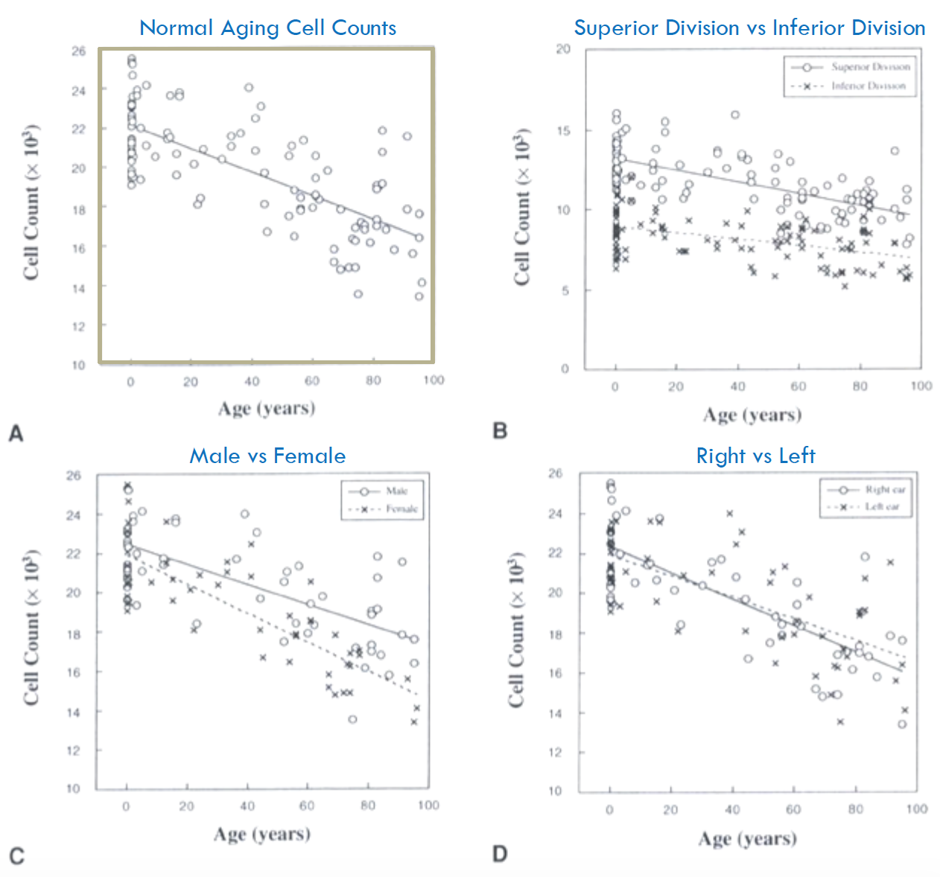
Declino del numero totale delle cellule fortemente significativo p< 0,0001
Perdita cellulare maggiore nel nervo vestibolare superiore /37,2/anno rispetto all’inferiore (19,3/anno) p= 0,025
La differenza maschi e femmine nel tasso di declino non è significativa
Non differenze di lato

Slide 24
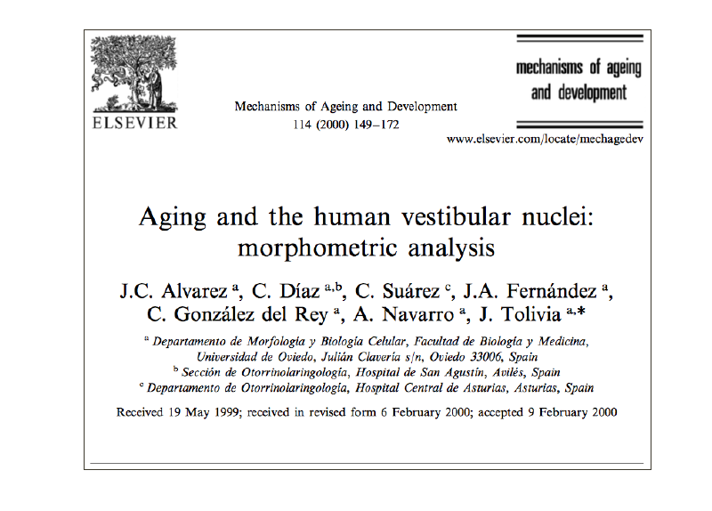

Slide 25
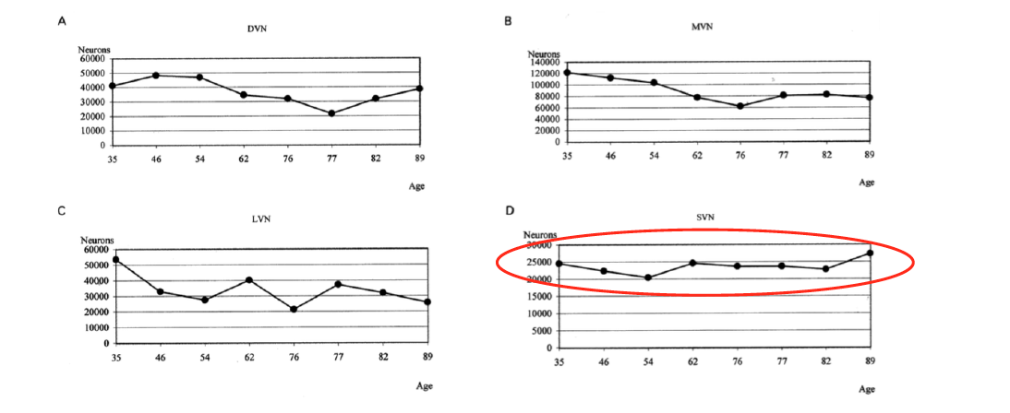
Perdita neuronale si verifica con l'invecchiamento nei nuclei vestibolari discendente (DVN), mediale (MVN) e laterale (LVN), ma non nel superiore (SVN)
Questa perdita neuronale potrebbe essere correlata alle difficoltà che gli anziani hanno nel compensare lesioni vestibolari unilaterali e alterazioni dei riflessi vestibolospinali.
La conservazione dei neuroni SVN potrebbe, in parte, spiegare perché i riflessi vestibolo-oculari sono compensati dopo lesioni vestibolari unilaterali.
Una disfunzione vestibolare moderata, che non causa problemi in un giovane adulto, potrebbe produrre sintomi negli anziani, quando si associano anche calo del visus , perdita della propriocezione e della funzione neuromuscolare.

Slide 26
Sommario dei reperti istopatologici che si verificano nell’invecchiamento vestibolare
significativo deterioramento negli organi periferici del numero delle cellule ciliate tipo I e tipo II correlato all’età
perdita di cellule maggiore nella settima ottava decade di vita momento in cui molti anziani incominciano ad avere disturbi dell’equilibrio
degenerazione più rapida delle cellule ciliate tipo I e concomitante maggiore deterioramento nelle creste ampollari che nelle macule otolitiche
significativo deterioramento dei neuroni nei nuclei vestibolari correlato all’età

Slide 28
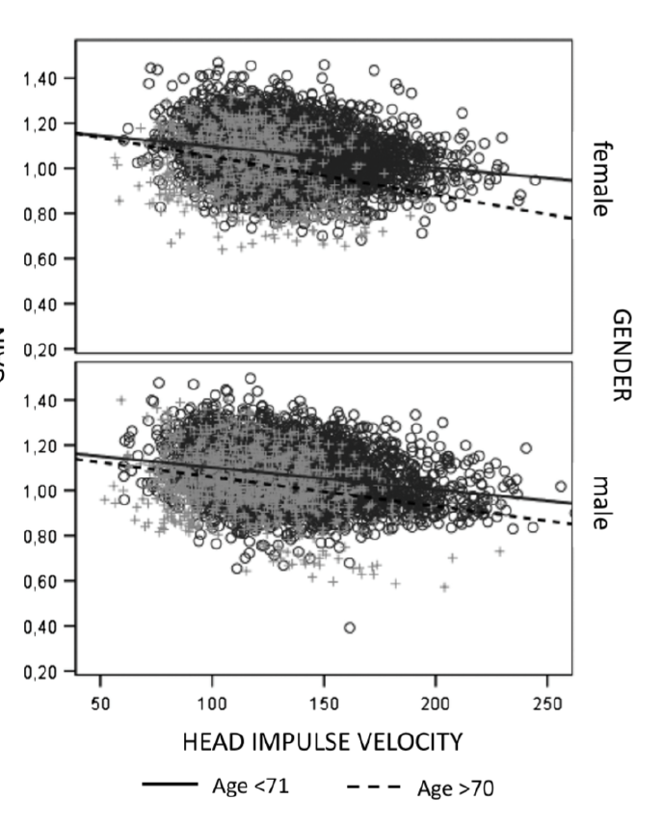
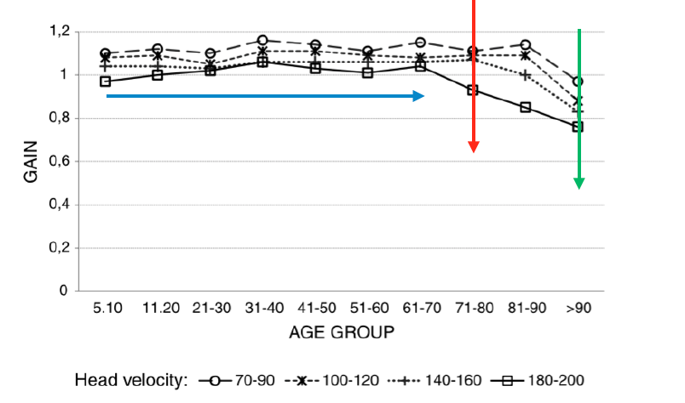
VHIT 212 adults 5-95 years of age
GAIN del VOR stabile fino all’età di 70 anni
Progressivo decremento del GAIN del VOR sopra i 70 anni ma solo per stimoli ad alta frequenza
Decremento del GAIN del VOR per tutte le velocità al di sopra dei 90 anni

Slide 31
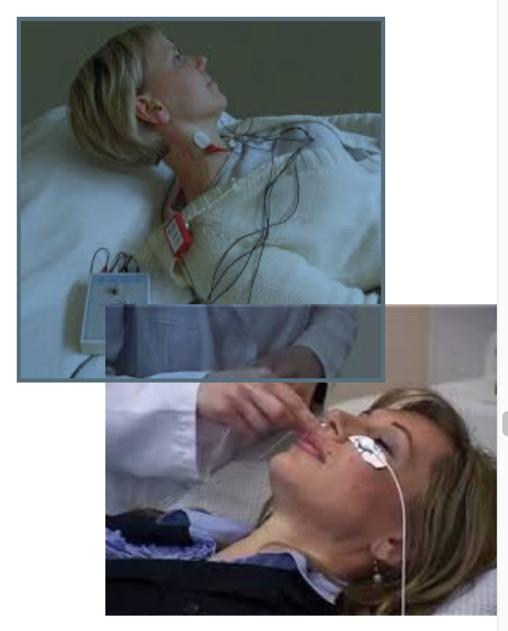

Slide 32
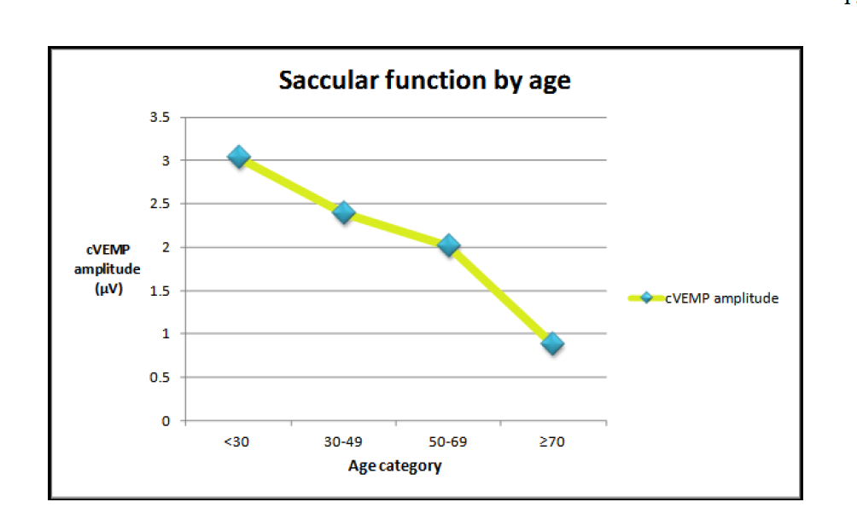
CERVICAL VEMPS
Declino della funzione sacculare correlata all'invecchiamento.
ampiezza dei picchi N1 dei cVEMPS diminuita in modo significativo con l’età
(p = 0,0001)

Slide 33
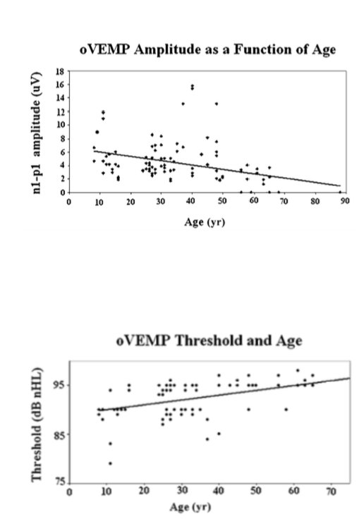
OCULAR VEMPS
Gruppi di età:
Giovani(<18 anni; n = 20)
età intermedia (18-49 anni; n = 58)
più vecchi ≥50 anni; n = 22
100% dei soggetti con <50 anni ha avuto VEMP registrabile
Solo il 77% dei soggetti ≥50 anni aveva un oVEMP registrabile
Riduzione significativa dell'ampiezza e aumento della soglia nel gruppo dei più vecchi rispetto ai due gruppi più giovani

Slide 34
RIASSUMENDO: cosa cambia nel sistema vestibolare dell’anziano
Il numero di cellule ciliate negli organi vestibolari e
il numero di fibre nel nervo vestibolare superiore e inferiore
diminuiscono con l'età .
Maggiore fragilità degli otoliti

Slide 35
Da un punto di vista funzionale, i deficit legati all'età sembrano essere
più grandi nei canali semicircolari,
seguiti dalla funzione sacculare,
mentre l'utricolo rimane meno colpito

Slide 36
È stata segnalata una diminuzione costante e asimmetrica della capacità di percepire la rotazione angolare con l'età, valutata mediante lo studio (VHIT) del riflesso vestibolo-oculare (VOR) .
Questo fatto è associato a una perdita di acuità visiva dinamica dovuta all'incapacità di compensare le rotazioni veloci della testa con i movimenti correttivi degli occhi, assicurando così un'immagine ferma sulla retina ( riduzione numero cellule ciliate tipo I)

Slide 37
Nei pazienti anziani l'insorgenza lenta di questi disturbi cronici e i conseguenti fenomeni di adattamento causano un cambiamento nel modo in cui si manifestano i disturbi vertiginosi.
Più comuni sintomi quali l'intolleranza al movimento, instabilità e andatura insicura, in particolare quando sono necessarie svolte improvvise.
Ciò potrebbe anche spiegare la mancanza di vertigini rotatorie nei pazienti anziani con vertigine posizionale parossistica benigna (BPPV) patologia che aumenta di frequenza a causa del deterioramento otolitico
MENO VERTIGINI ROTATORIE

Slide 38
Da un lato sintomi vestibolari meno intensi o spostati verso la dizziness
Dall’altro, a causa della dizziness, funzionamento del sistema dell’equilibrio meno efficiente che provoca dei fenomeni di disequilibrio che sono in realtà più gravi.
Significativi fattori predittivi di caduta

Slide 39
La degenerazione che avviene in molti sub sistemi vestibolari ( tipo nucleo vestibolare mediale, importante per il compenso vestibolare a causa delle sue fibre commissurali), riduce le capacità’ di compenso centrale ad esempio dopo un deficit vestibolare acuto
Sintomatologia di maggior durata con incapacità di sfruttare i fenomeni di compenso centrale

Slide 40
Un errore comune sulla gestione dei pazienti più anziani con disturbi dell’equilibrio è pensare che le vertigini fanno parte del normale invecchiamento e, pertanto, non sono curabili.
Questo è certamente sbagliato.
Ma come risultato di questo equivoco, i pazienti più anziani con cause curabili di vertigine, ad esempio vertigine parossistica posizionale benigna (BPPV), avranno spesso una durata più lunga dei sintomi prima di ricevere una diagnosi
(Lawson J, Johnson I, Bamiou DE, Newton JL. Benign Paroxysmal Positional Vertigo: Clinical Characteristics Of Dizzy Patients Referred To A Falls And Syncope Unit. Qjm. 2005; 98:357–364. [Pubmed: 15820968]

Slide 41
Necessita’ di sottoporre ad esame clinico vestibolare tutti i pazienti anziani anche se presentano sintomi atipici per vppb

Slide 42
GRAZIE
DELL’
ATTENZIONE!!

